Slide 1
TRÒ CHƠI : “CON GÌ ĐÂY”.
a. Mục đích:
- Phát triển ngôn ngữ cho trẻ khi đọc tên và nói lên những đặc điểm chính của các con vật.
- Rèn luyện trẻ kỹ năng ghi nhớ. Kỹ năng sử dụng chuột khi chọn đáp án.
- Phát triển ngôn ngữ mạch lạc, khả năng tư duy của trẻ.
b. Chuẩn bị:
- Không gian chơi rộng rãi, thoáng mát.
- Máy vi tính, ti vi
c. Tiến hành:
- Cô giới thiệu cách chơi, luật chơi.
+ Cách chơi: Cô chia lớp thành hai đội chơi, sau đó cô gọi lần lượt các bạn đại diện của 2 đội lên kích chuột để con vật xuất hiện . Sau đó 2 đội sẽ rung chuông để giành quyền trả lời. Đội nào nói đúng tên và đặc điểm của các con vật được nhiều đội đó giành chiến thắng.
+ Luật chơi: Đội nào chọn sai thì nhường quyền trả lời cho đội bạn.
Cô tổ chức cho trẻ chơi 2 - 3 lần, nhận xét động viên trẻ.

Slide 2
Con gì đây?

Slide 3
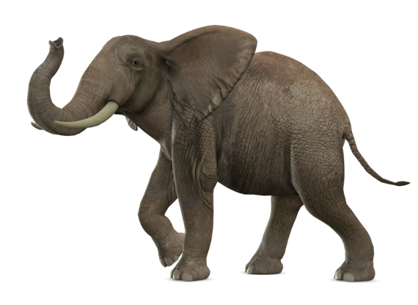
Con voi

Slide 4
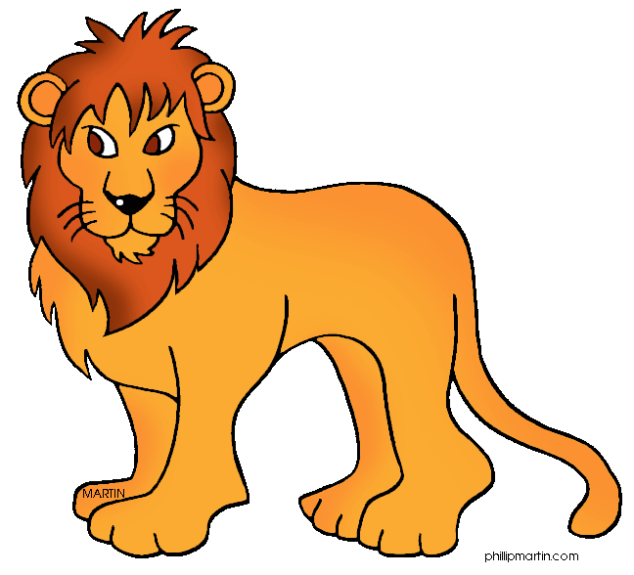
Sư tử

Slide 5
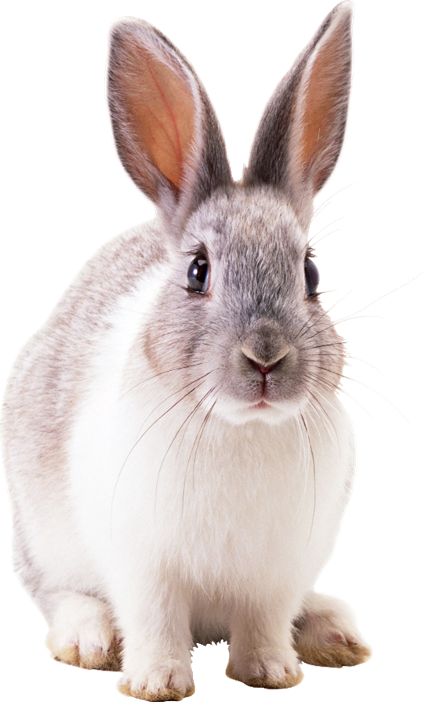
Con thỏ

Slide 6
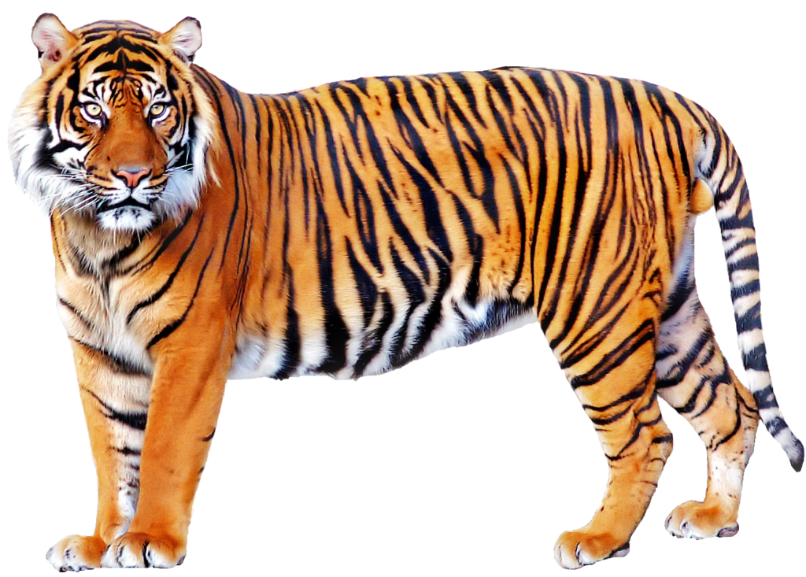
Con hổ

Slide 7
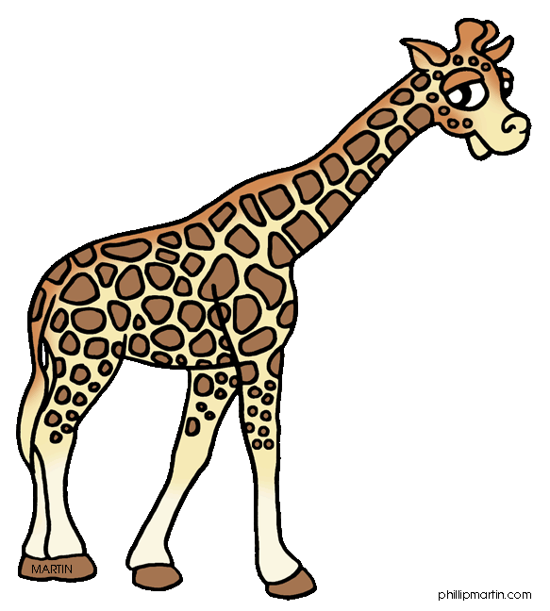
Con Hươu

